Slide 1
Фонетика
Татјана Крповић,професор српског језика и књижевности

Slide 2
– ГЛАС – најмања језичка јединица од које се граде слогови и речи. – ФОНЕТИКА – проучава настанак гласа и његове промене. – ФОНОЛОГИЈА – проучава гласове као разликовне знакове чијом променом долази до промена у значењу. – ЈЕЗИК – има више значења према Речнику Матице српске: -говорни орган; -систем речи којим људи изражавају мисли док разговарају; -део коже на ципели преко кога се везују пертле

Slide 3
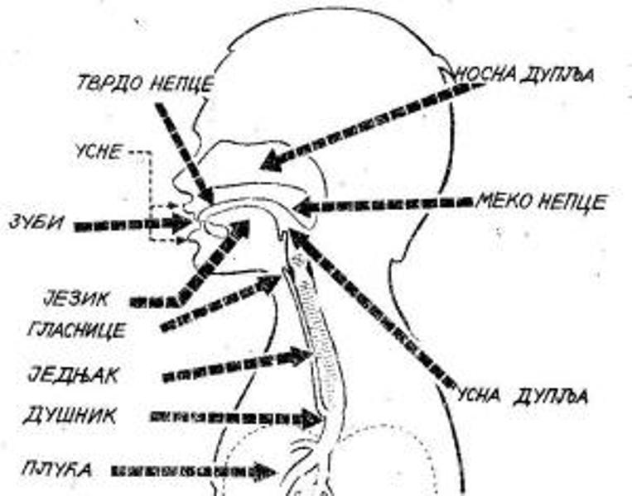
ГОВОРНИ ОРГАНИ

Slide 4
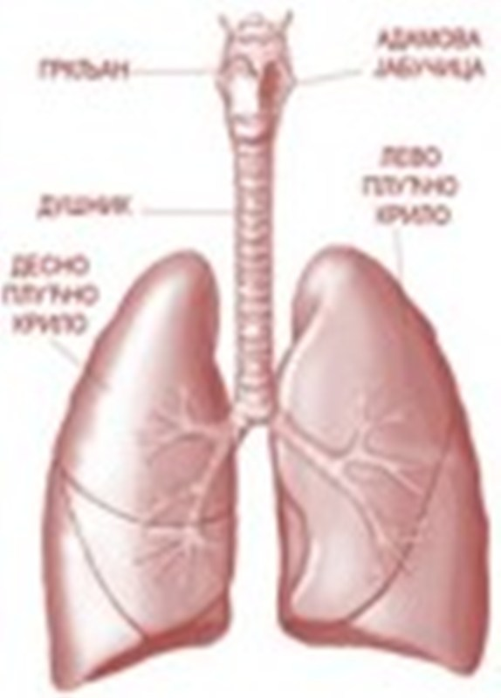
ПЛУЋА, БРОНХИЈЕ И ДУШНИК -Плућа активирају глас, који се ствара при издисају, а не при удисају. -Органи за дисање су специјално адаптирани за стварање гласа. Плућа потискују ваздух ка гласним жицама и усној дупљи, преко душника.

Slide 5
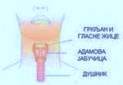
Ваздух приликом издисаја наилази на прву препреку – гласне жице. Треперењем гласних жица настаје глас. Сигурно знаш за израз АДАМОВА ЈАБУЧИЦА. Шта мислиш, зашто је јабука или јабучица, која поиграва под грлом при гутању или каквом узбуђењу, повезана управо са именом праоца Адама? Одговор на то питање може се наћи у библијској причи о животу првих људи на земљи – Адама и Еве.

Slide 7
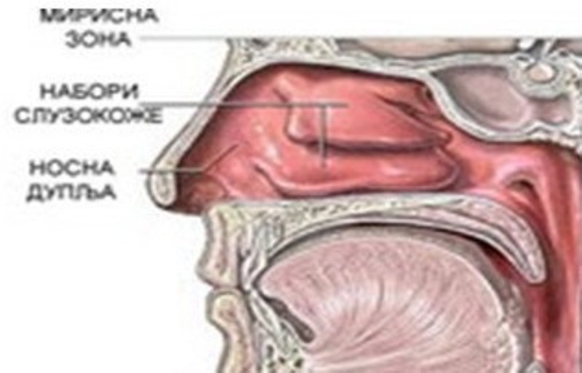
ЖДРЕЛО, УСНА ДУПЉА И НОСНА ДУПЉА Усна дупља, уста, језик, зуби и непце обликују глас и озвучавају га.

Slide 8
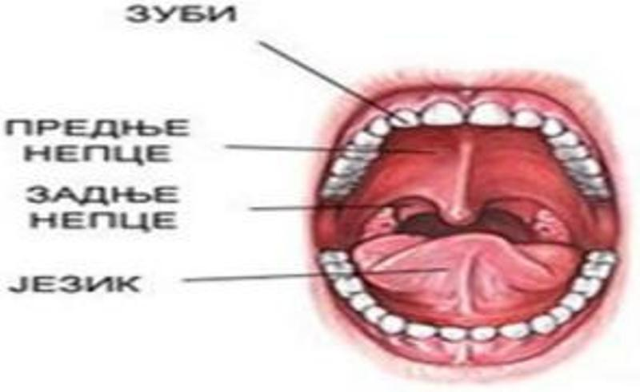

Slide 9
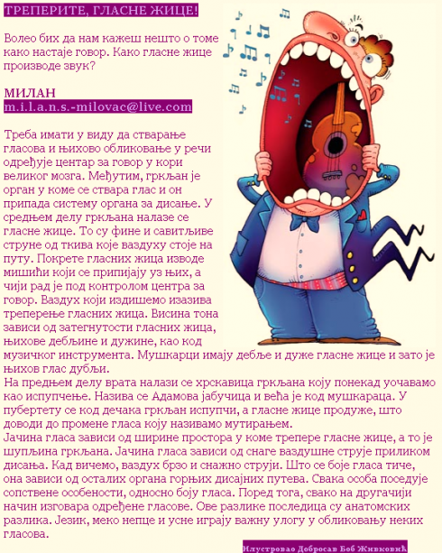

Slide 10
ГЛАСОВИ

Slide 11
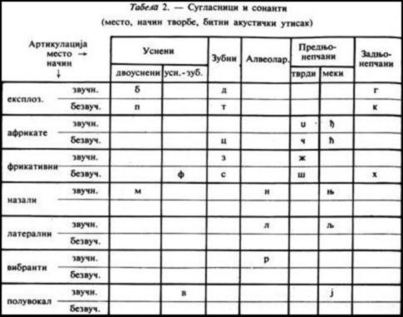

Slide 12
ПОДЕЛА ГЛАСОВА Још од учитељице знаш да се 30 гласова наше азбуке дели на: самогласнике (вокале) сугласнике (консонанте) Онда сам ту ја да ти објасним да се у овој подели налазе и сонанти (гласници). А ту сам и да ти објасним да је реч о подели гласова на основу положаја говорних органа, односно, према ваздушној струји. Ваздушна струја при издаху ствара одређене гласове, у зависности од тога да ли пролази слободно или не. Е, па према њој се деле сви гласови.

Slide 13
САМОГЛАСНИЦИ (ВОКАЛИ) Ваздушна струја слободно пролази; не наилази ни на какву препреку. Ови гласови се чује као тонови; могу да се певају. Гласне жице трепере и ови су гласови звучни. Сети се гласа А . Да, не рекох, али знам да знаш: А, Е, И, О и У. И понекад чувено, слоготворно Р

Slide 14
СУГЛАСНИЦИ (КОНСОНАНТИ) Ваздушна струја наилази на препреку и у зависности од говорног органа који је препрека, делимо сугласнике према месту изговора. Јасно ти је да се сугласници не могу певати. Чују се као шумови. Њих има 17.

Slide 15
СОНАНТИ (ГЛАСНИЦИ) Ови гласови се налазе негде између претходних група. Ваздушна струја наилази на препреку (као код сугласника), али гласне жице трепере и они су звучни (као и самогласници). Сонаната има осам. Није мало, али их је лако запамтити. Обрати пажњу! Л + Ј = Љ Н + Ј = Њ И то је већ пет њих. Онда се сетиш (или ћу ти објаснити ) македонске организације ВМРО. Само изоставиш самогласник О и добијеш још три сонанта. Дакле, сонанти су: Л, Н, Ј, Љ, Њ, В, М, Р Можда ти ове поделе делују страшно. Али ако размислиш о њима, а не учиш их напамет, видећеш да то и није баш, баш толико страшно!

Slide 16
ПОДЕЛА ГЛАСОВА ПРЕМА МЕСТУ ИЗГОВОРА Јасно ти је да је реч о говорним органима који стварају препреку ваздушној струји. Кад спојиш усне и кажеш Б, ваздушна струја наилази на усне које праве препреку. Наравно, глас Б је уснени. Јасно? Идемо редом: 1.уснени (лабијални) – Б, П, М; В, Ф Верујем да мислиш да је тачка запета коју сам написала грешка. Е па, није Ако усне праве препреку, стварамо Б, П и М и то су двоуснени гласови. А у стварању В и Ф учествују и зуби, па су ова два гласа > уснено-зубни.

Slide 17
2.зубни (дентални) – Д, Т, З, С, Ц Да ли ти је некад пало на памет зашто све речи у вези са омраженим нам лекаром почињу овим словима? Погледај: дентист, зубар, стоматолог 3.надзубни (алвеоларни) – само Р, Л, Н 4.предњонепчани (палатали) – Ј, Љ, Њ, Ђ, Ч; Џ, Ч, Ж, Ш Опет тачка запета. И опет нисам погрешила Прва група – меки; друга група – тврди. Не дозволи да те овај податак много нервира 5.задњонепчани (велари) – само три: К, Г, Х

Slide 18
ПОДЕЛА ГЛАСОВА ПРЕМА ЗВУЧНОСТИ

Slide 19
Укупно гласова: 30 Звучни гласови: 20 Самогласници – 5 Сугласници – 7 Сонанти – 8 Безвучни гласови: 10 Звучни сугласници: 7 Безвучни сугласници: 10 Увек је 10 безвучних, али на теби је да водиш рачуна да ли у задатку пише – ГЛАСОВИ или СУГЛАСНИЦИ. Разлика је у 13 гласова. Сложићеш се да то није мало.

Slide 20
И води рачуна: звучне и безвучне сугласнике запамти редом јер очас посла замене места у глави Не труди се да их учиш раздвојено – звучне, па безвучне. Пар је пар Сети се: уснени: Б – П… зубни: Д – Т, З – С… предњонепчани: Ђ – Ћ, Џ – Ч, Ж – Ш задњонепчани – најлакше се памти К, Г, Х

Slide 21
ПОДЕЛА ГЛАСОВА ПРЕМА НАЧИНУ ИЗГОВОРА Логика, логика и само логика! За почетак треба да знаш да је реч о начину на који ваздушна струја савлађује препреку. А даље ћеш се већ снаћи носни (назални) – М, Н, Њ праскави (експлозивни) – Б, П, Д, Т, Г, К струјни (фрикативни) – З, С, Ж, Ш, В, Ф, Х сливени (африкате) – Џ, Ч, Ђ, Ћ, Ц треперави (вибрант) – Р

Slide 22
Обрати пажњу на сливене, посебно на глас Ц! Сливени у себи имају два гласа: Џ < д + ж Ч < т + ш Ђ < д + меко з Ћ < т + меко с Ц < т + с Зато се не сме писати ПРИПОВЕТЦИ. Ем се ломи језик, ем је неписменост у питању, ем постоје две могућности: ПРИПОВЕТКИ / ПРИПОВЕЦИ. И не волим меније са НАПИТЦИМА

Slide 23
КАКО ЛАКШЕ НАУЧИТИ

Slide 24
Према месту изговора -уснени(Б,П,В,М) Бака преде вуну фићуној мајци. -зубни(З,Д,Т,С,Ц) Застава друга тита се црвени. -надзубни(Р,Л,Н) Рода лети небом. -предњонепчани(Ч,Ђ,Ж,Ш,Њ,Ћ,Љ,Ј,Џ) Чича Ђорђе жваће шљиве,његова ћерка Љиљана једе џем. -задњонепчани(К,Г,Х) Кубански град Хавана

Slide 25
ПОДЕЛА ГЛАСОВА ПРЕМА ЗВУЧНОСТИ

Slide 26
Реченица за звучне: Београдски ђаци зими живе џабе Реченица за безвучне: Фабрика ће снадбети кратким цевима читаву халу творнице шпер-плоче.

Slide 27
ПОДЕЛА ГЛАСОВА ПРЕМА НАЧИНУ ИЗГОВОРА -носни (назални) – М, Н, Њ Мрав нема њушку. -праскави (експлозивни) – Б, П, Д, Т, Г, К Петар каже да Тома боље глуми. -струјни (фрикативни) – З, С, Ж, Ш, В, Ф, Х Свака жена зна шити фину хаљину. -сливени (африкате) – Џ, Ч, Ђ, Ћ, Ц Ћоса части џина царским ђаконијама. -треперави (вибрант) – Р

